Slide 1
Audit Carrefour
Magasin: Siliana
Le 15/03/2019
M Souheil DRAOUI

Slide 2
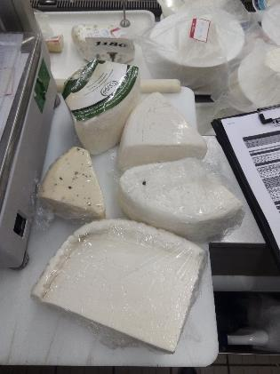
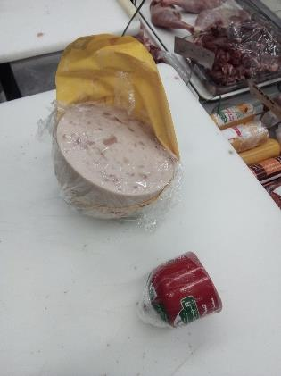
Charcuterie/fromage: Présence de 5 morceaux de fromage et 2 charcuteries entamés et non identifiés.

Slide 3
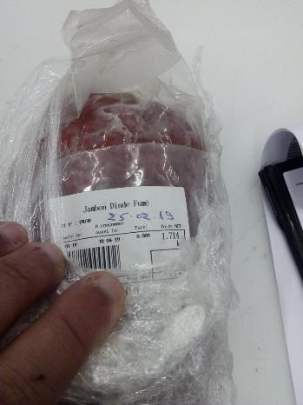
Charcuterie/fromage: Dépassement des durée de vie des produits. Nous rappelons que la durée de vie des jambon est de jour d'ouverture +15.

Slide 4
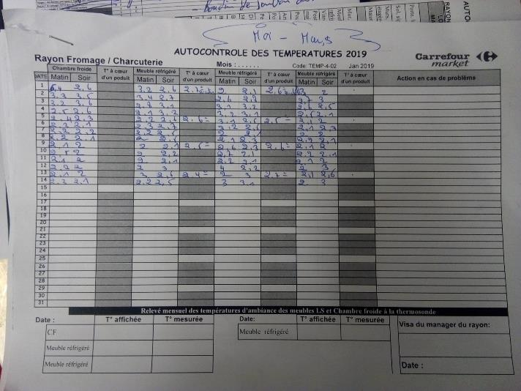
Charcuterie/fromage: Absence du suivi et de l'enregistrement des températures à cœur du meuble réfrigéré pour le mois de mars.

Slide 5
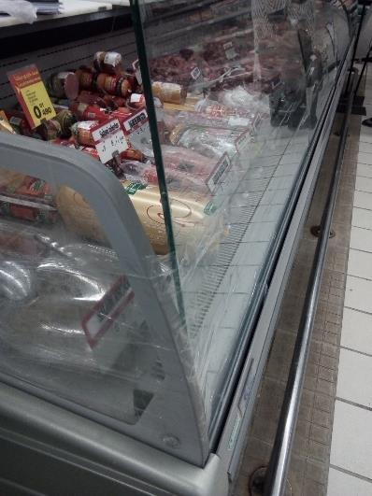
Charcuterie/fromage: Présence d'une vitre dans le meuble d'exposition des produits (charcuterie) fixée avec du ruban adhésif.

Slide 6
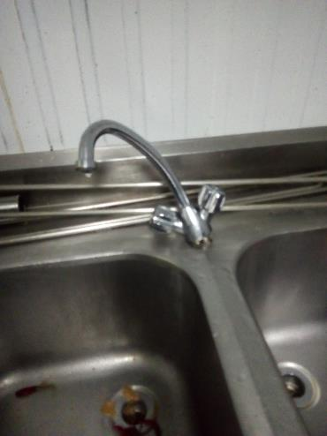
Traiteur: Présence d'un mitigeur mal fixé au niveau du système 3 bacs dans le laboratoire traiteur.

Slide 7
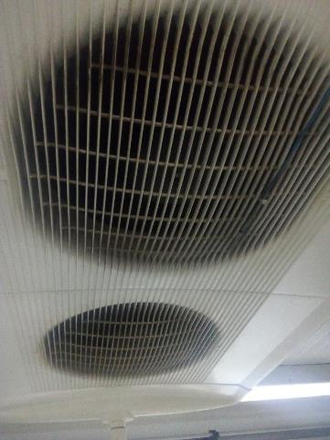
Traiteur: Les grilles d’aération de l’évaporateur au niveau du laboratoire étaient souillés.

Slide 8
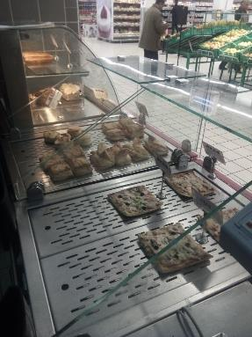
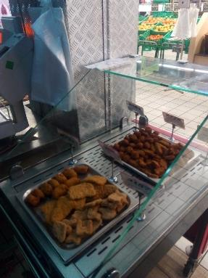
Traiteur: Les meubles d’exposition des produits à température ambiante n’étaient pas bien protégés.

Slide 9
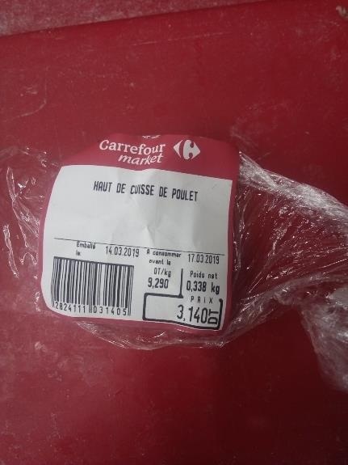
Boucherie: Réemballage du produit haut de cuisse de poulet.

Slide 10
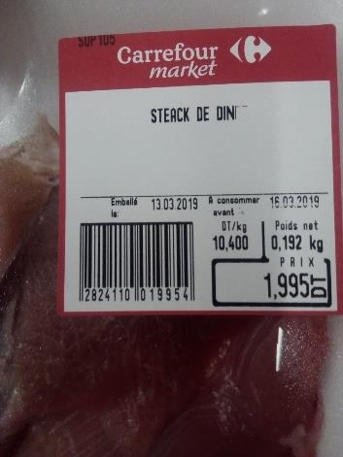
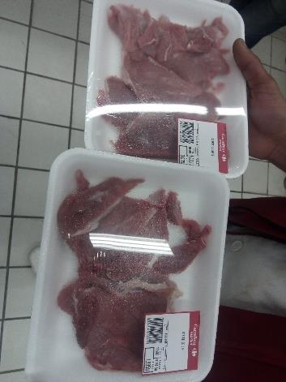
Boucherie: Présence de 2 barquettes du produit "steak de dinde" dont la DLC était le 16/03/19.

Slide 11
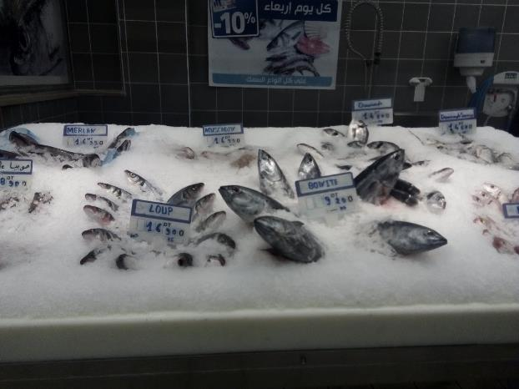
Poissonnerie: Le balisage était seulement en langue française.

Slide 12
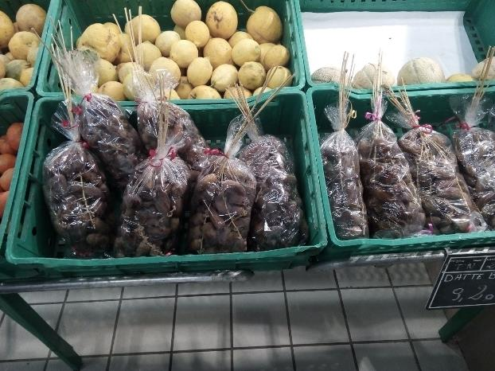
FLEG: Les dattes préemballés n'étaient pas étiquetés.

Slide 13
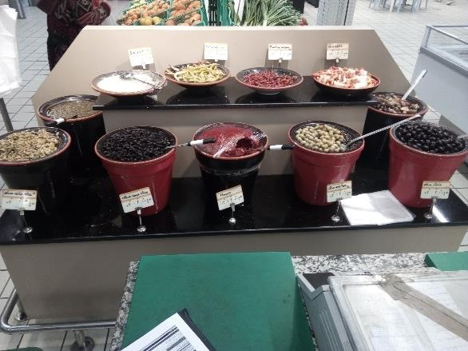
Olives et épices: Veuillez mettre en place une louche pour chaque produit.

Slide 14
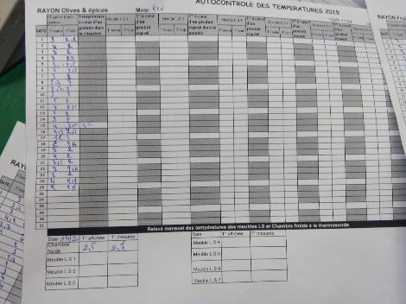
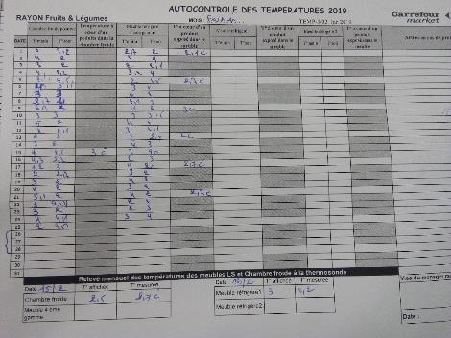
Le suivi et enregistrement des températures de la chaine du froid pour les rayons olives, épices et FLEG n’était pas réalisé le 26, 27 et 28 février 2018.

Slide 15
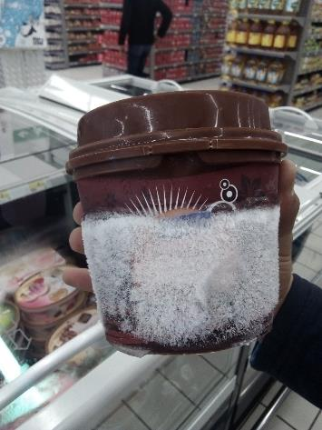
Présence de givre au niveau des meubles froids d’exposition des glaces.

Slide 16
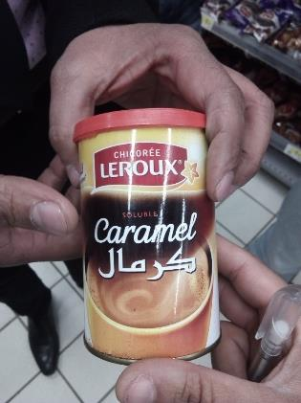
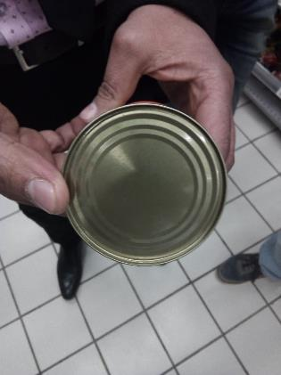
PGC: Présence d'une boite de conserve " CHICOREE LEROUX" dont les DF, DLC et N°Lot étaient absents.

Slide 17
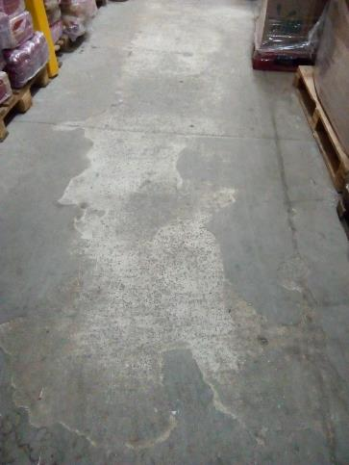
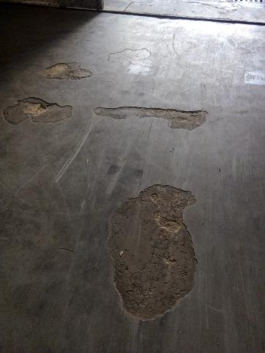
Le sol était ébréché au niveau de la réserve PGC et la réception.

Slide 18
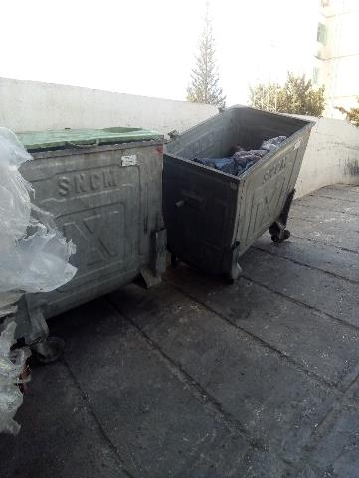
Les bennes à ordure étaient maintenue à l'extérieur.

Slide 19
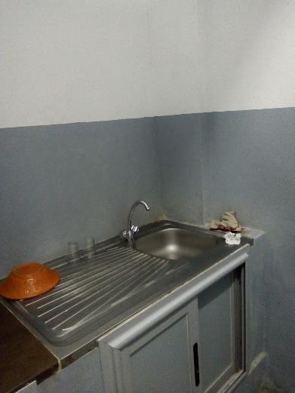
Absence de distributeur savon liquide et papier essuie mains dans la salle de pause.

Slide 20
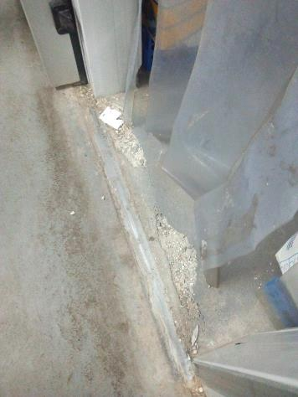
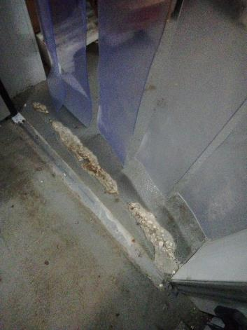
Le sol était ébréché à l’entrée des CF (-) poissonnerie et CF(-) traiteur.

Slide 21
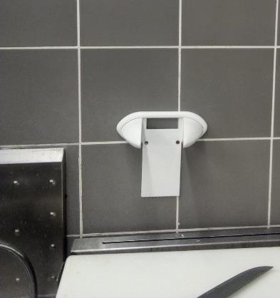
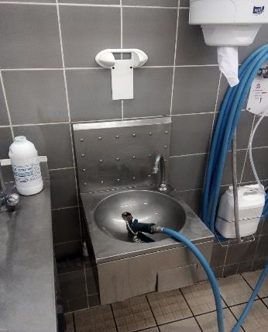
Les distributeurs savon liquide au niveau des rayons poissonnerie, fromages charcuteries et boucherie étaient démontés.

Slide 22
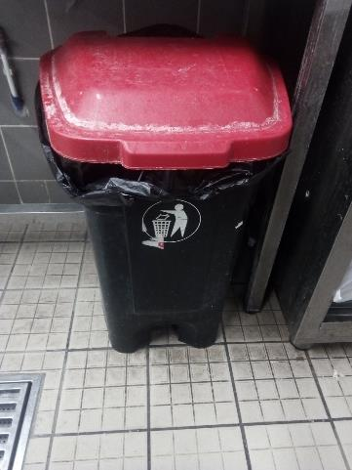
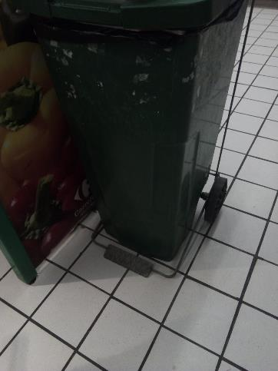
Les pédales poubelles au niveau de la boucherie et du rayon FLEG étaient rompues.

